Slide 1




第 四 讲
北京化工大学
机电工程学院
互换性与技术测量
于 源
2012.秋

Slide 2

第 四 章
表面粗糙度及检测
4.1 表面粗糙度的国家标准
4.2 零件表面粗糙度参数值的选择
4.3 表面粗糙度的检测
教学进程

Slide 3

4.1 表面粗糙度的国家标准
4.1.1 表面粗糙度评定参数及其数值
表面粗糙度定义
是指加工表面所具有的较小间距和微小峰谷不平度。
对机械零件的配合性质、耐磨性、工作精度、抗腐蚀性有着密切的关系，它影响到机器或仪器的可靠性和使用寿命。
评定表面粗糙度的意义
主要术语及定义
Λc滤波器
是确定粗糙度与波纹度成分之间相交界限的滤波器，滤波以抑制波长成分，得到粗糙度轮廓。
取样长度l
用于判别和测量表面粗糙度时所规定的一段基准线长度，在轮廓总走向上量取。
评定长度l_{n}
规定在评定时所必须的一段表面长度，包括一个或数个取样长度。
教学进程

Slide 4
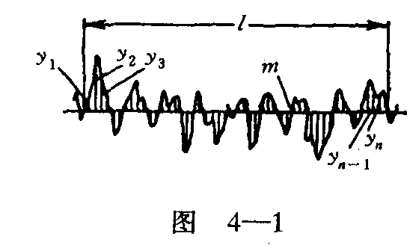
4.1.1 表面粗糙度评定参数及其数值
轮廓中线m
是评定表面粗糙度数值的基准线，轮廓的最小二乘中线。
教学进程

Slide 5
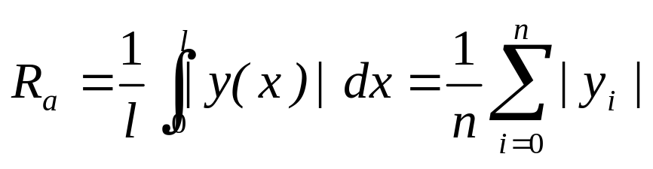
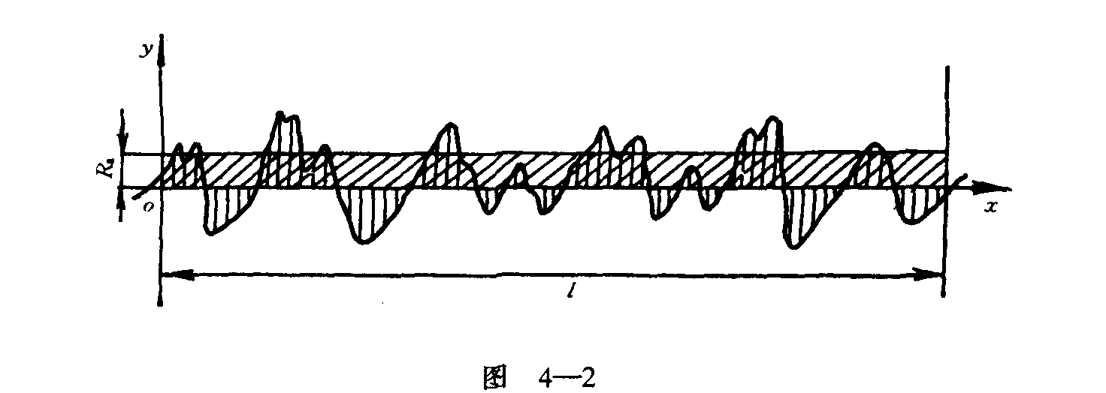
4.1.1 表面粗糙度评定参数及其数值
评定参数及数值
高度参数
轮廓算术平均偏差R_{a}（新标准用Ra）
在取样长度l内，轮廓偏距绝对值的算术平均值:
教学进程

Slide 6
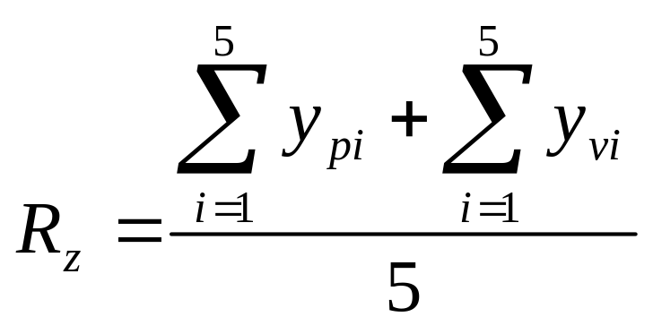
4.1.1 表面粗糙度评定参数及其数值
微观不平度十点高度R_{z}
（新标准没有）
在取样长度内五个最大的轮廓峰高的平均值与五个最大的轮廓谷深的平均值之和：
轮廓最大高度R_{y}
（新标准用RZ）
在取样长度内，轮廓峰顶线和轮廓谷底线之间的距离
R_{y}
教学进程

Slide 7


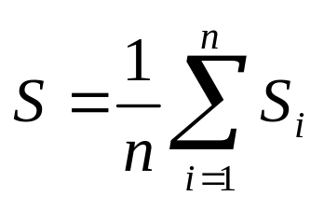
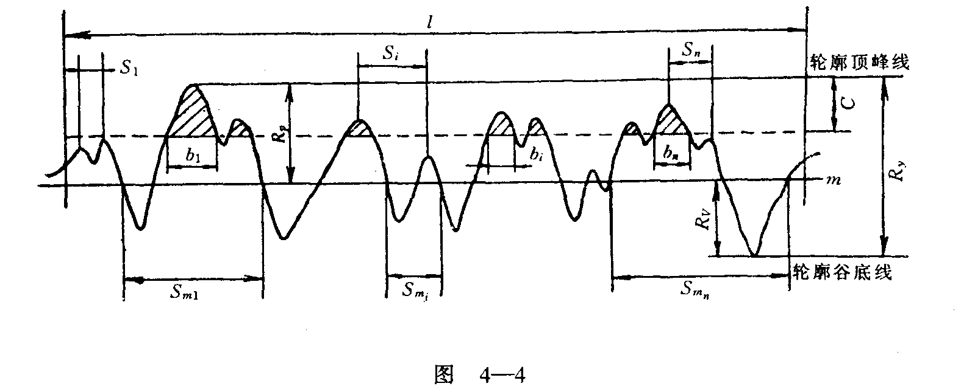
4.1.1 表面粗糙度评定参数及其数值
间距参数
轮廓单峰平均间距S（新标准没有）
在取样长度内，轮廓单峰间距的平均值：
教学进程

Slide 8

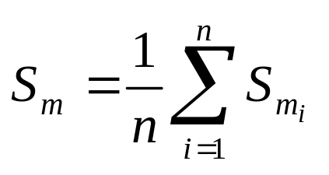
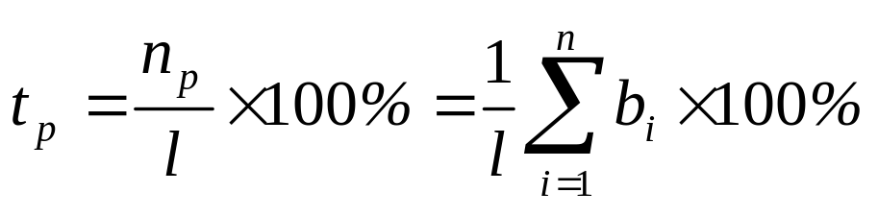
4.1.1 表面粗糙度评定参数及其数值
轮廓微观不平度的平均间距S_{m}（新标准用RSm）
含有一个轮廓峰和相邻轮廓谷的一段中线长度Sm ，称轮廓微观不平度间距。在取样长度内轮廓微观不平度间距的平均值，就是轮廓微观不平度的平均间距：
综合参数
轮廓支承长度率t_{p}（新标准用Rmr(c)）
平行于中线且与轮廓顶线相距为C的一条直线与轮廓线相截所得到的各段截线b_{i}之和与取样长度的比值。
轮廓支撑长度n_{p}
l
教学进程

Slide 9

4.1.2 表面粗糙度代号及标注
请参见P₁₁₅
表示用去除材料的方法获得表面
表示表面特征是用不去除材料的方法获得的
3.2
3.2
6.3
R_{z} 200
3.2
表示用任何方法获得的表面,Ra的最大允许值是3.2
表示用去除材料的方法获得表面,Ra的最大允许值是3.2
表示用不去除材料的方法获得的表面，R_{z}的最大允许值为200μm
表示用去除材料的方法获得的表面，R_{a}的最大允许值为6.3μm，最小允许值为3.2 μm
教学进程

Slide 10


4.2 零件表面粗糙度参数值的选择
选择原则
1
在满足表面功能要求的情况下，尽量选用较大的表面粗糙度参数值。
2
同一零件上，工作表面的粗糙度的参数值小于非工作表面的粗糙度参数值。
3
摩擦表面比非摩擦表面的粗糙度参数值小，滚动摩擦表面比滑动摩擦表面的粗糙度参数值小。
4
受循环载荷的表面及易引起应力集中的部分（如圆角），表面粗糙度要小。
5
配合性质要求高的结合表面、配合间隙小的配合表面以及要求连接可靠、受重载的过盈配合表面等，都应取较小的粗糙度参数值。
6
配合性质相同，零件尺寸愈小则表面粗糙度参数值应愈小；同一精度等级，小尺寸比大尺寸、轴比孔的表面粗糙度参数值要小。
教学进程

Slide 11
4.3 表面粗糙度的测量
比较法
与粗糙度样板对照，判断被加工表面的粗糙度。一般用于粗糙度参数值较大的近似判定。
光切法
测量被测表面的的R_{z}的值。
干涉法
利用光波干涉原理来测量表面粗糙度，一般测量0.8——0.025 μm的R_{z}值。
针描法
利用触针直接在被测表面上轻轻划过，从而测量表面粗糙度R_{a} ，一般测量5——0.025 μm的R_{a}值。
仅做了解
教学进程

Slide 12
小结
4.1 表面粗糙度的国家标准
表面粗糙度评定参数及其数值
表面粗糙度代号及标注
4.2 零件表面粗糙度参数值的选择
选择原则
4.3 表面粗糙度的测量
四种测量方法
笔记
教学进程

Slide 13


课间音乐
♫


♫
乐曲欣赏


Slide 14
0.02
A-B
φD
100:0.02
A-B
2-φd
φ0.02
A-B
φd
φd
A
B

Slide 15
φ4-8H8均布
φ0.05 A B
φ4H8
φ35
A
φ18H8
B
0.015 B

